Slide 1
Javascript &
Le format JSON

Slide 2
Définition
JSON : JavaScript Object Notation
JSON est un format de données textuelles dérivé de la notation des objets du langage JavaScript.
Il permet de représenter de l’information structurée comme le permet XML.
Créé par Douglas Crockford entre 2002 et 2005, il est décrit par la RFC 7159 de l’IETF.

Slide 3
JSON, Javascript Object Notation
  JavaScript Object Notation ;
  Initialement créé pour la sérialisation et l’échange d’objets JavaScript ;
  Langage pour l’échange de données structurées;
  Format texte indépendant du langage de programmation utilisé pour le manipuler.
Utilisation première : échange de données dans un environnement Web (par exemple applications Ajax)
Extension : sérialisation et stockage de données

Slide 4
Les bases de JSON
Structure de base : paire clef-valeur (key-value)
"titre": "The Social network"
Qu’est-ce qu’une valeur ? On distingue les valeurs atomiques et les valeurs complexes (construites)
Valeurs atomiques : chaînes de caractères (entourées par les classiques guillemets ), nombres (entiers, flottants) et valeurs booléennes (true ou false).
"year": 2010
"oscar": false

Slide 5
Les bases de JSON (suite)
Valeurs complexes : les objets.
Un objet est un ensemble de paires clef-valeur.
Au sein d’un ensemble de paires, une clef apparaît au plus une fois (NB : les types de valeurs peuvent être distincts).
{"last_name": "SIMIER", "first_name": "Philippe"}
Un objet peut être utilisé comme valeur (dite complexe) dans une paire clef-valeur.
"teacher": { "last_name": "SIMIER",
"first_name": "Philippe",
"birth_date": 1960
}

Slide 6
Les bases de JSON (suite)
Valeurs complexes : les tableaux.
Un tableau (array) est une liste de valeurs (dont le type n’est pas forcément le même).
"actors": ["Eisenberg", "Mara", "Garfield", "Timberlake"]
Imbrication sans limite :
tableaux de tableaux,
tableaux d’objets contenant eux-mêmes des tableaux, etc.

Slide 7
Les bases de JSON (suite)
Un document est un objet. Il peut être défini par des objets et tableaux imbriqués autant de fois que nécessaire.
{ "title": "The Social network",
"summary": "On a fall night in 2003, Harvard undergrad and \n
programming genius Mark Zuckerberg sits down at his \n
computer and heatedly begins working on a new idea. (...)",
"year": 2010,
"director": {"last_name": "Fincher",
"first_name": "David"},
"actors": [
{"first_name": "Jesse", "last_name": "Eisenberg"},
{"first_name": "Rooney", "last_name": "Mara"}
]
}

Slide 8
JSON
JSON est léger
Il est possible d'en générer très facilement du côté du serveur - éventuellement après interrogation d'une base de données - car il s'agit bien d'un format texte pur.
Il est facile à parser pour n’importe quel langage de programmation Javascript Php C C++ Python

Slide 9
JSON & Javascript
Avec JavaScript, une déclaration peut être effectuée de la façon suivante pour stocker un objet dans une variable :
var courses = {
"fruits": [
{ "kiwis": 3,
"mangues": 4,
"pommes": null
},
{ "panier": true },
],
"legumes":
{ "patates": "amandine",
"figues": "de barbarie",
"poireaux": false
}
};

Slide 10
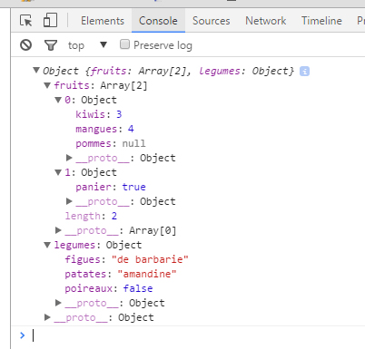
Json & Javascript
On peut visualiser le contenu de la variable sous forme d'arborescence grâce à la console JavaScript
console.log(courses);

Slide 11
chaînes JSON et parsing natif
La plupart des navigateurs récents intègrent un parseur natif
Exemple :
var textejson = '{"liste":[{"kiwis": 3},{"pommes" : "golden"}], "where" : "Supermarché"}';
var courses = JSON.parse(textejson);
console.log(courses);

Slide 12
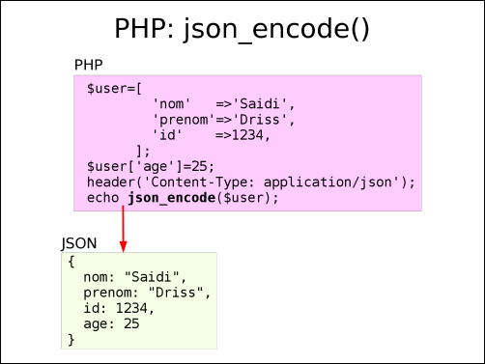
Json & php
Tous les principaux langages fournissent des méthodes pour encoder et décoder le JSON.
Notes:
En PHP la fonction json_encode() permet de transformer très simplement un tableau (ou un objet) en JSON. Ce JSON est ensuite envoyé au client, qui pourra le décoder simplement en un objet (ou tableau) JavaScript.
Remarquez la fonction "header()".
Toute réponse HTTP contient des données appelées "entêtes". Attention: il ne s'agit pas des entêtes du HTML, mais des informations, cachées, en dehors de tout code HTML.
Dans ces entêtes HTTP, on doit préciser le type de contenu transmis:
Pour du HTML: Content-type: text/html
Pour du JSON : Content-type: application/json

Slide 13
PHP exemple 1 tableau d'entiers
<?php
$array = [1, 2, 3];
echo json_encode(new ArrayValue($array), JSON_PRETTY_PRINT);
?>
L'exemple ci-dessus va afficher :
[ 1, 2, 3 ]

Slide 14
PHP tableau associatif
Les tableaux associatifs fonctionnent sur le même principe que les tableaux, sauf qu'au lieu de numéroter les cases, elles sont étiqueter en leur donnant à chacune un nom différent.
<?php // $coordonnees
$coordonnees = array (
'prenom' => 'Jean',
'nom' => 'Dupont',
'adresse' => '3 Rue du Paradis',
'ville' => 'Marseille');
?>

Slide 15
Exemple tableau associatif
<?php // coordonnees de Dupont
$coordonnees = array (
'prenom' => 'Jean',
'nom' => 'Dupont',
'adresse' => '3 Rue du Paradis',
'ville' => 'Marseille');
echo json_encode($array, JSON_PRETTY_PRINT);
?>
L'exemple va afficher :
{ "prenom": "Jean", "nom": "Dupont", "adresse": "3 Rue du Paradis", "ville": "Marseille" }

Slide 16
Exemple 2 tableau associatif
function afficheListeRegion() { // connexion BD
$bdd = connexionBD();
$requete = $bdd->query("select * from regions order by region_nom;");
$tabRegion=array();
while ($tab = $requete->fetch()) {
array_push($tabRegion, array( 'idRegion'=>$tab['regions_id'], 'nomRegion'=> utf8_encode($tab['region_nom'])));
}

Slide 17
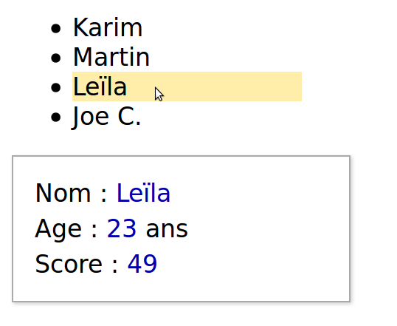
Exercices JSON : noms
Dans cet exercice, on veut chercher des
informations sur un joueur quand on clique sur son nom.
Ces informations (nom, age, score) sont sur le serveur.
Il faut donc utiliser une requête AJAX.

Slide 18
GET ou POST ?
On veut chercher des informations sur un joueur quand on clique sur son nom.
Quelle méthode faut-il utiliser pour la requête AJAX ?
Réponse ?

Slide 19
Créez le fichier html suivant
<!DOCTYPE html>
<html>
<head>
<meta charset="utf-8">
<title>utilisateurs</title>
<link type="text/css" rel="stylesheet" href="utilisateurs.css"/>
<script src="https://ajax.googleapis.com/ajax/libs/jquery/2.1.3/jquery.min.js"></script>
<script src="utilisateurs.js"></script>
</head>
<body>
<!--------------------->
<ul id="utilisateurs">
<li data-uid="karim" >Karim </li>
<li data-uid="martin">Martin</li>
<li data-uid="leila" >Leïla </li>
<li data-uid="joe" >Joe C.</li>
</ul>
<div id="affichage">
<p>Nom : <span id="nom" ></span> </p>
<p>Age : <span id="age" ></span> ans </p>
<p>Score : <span id="score"></span> </p>
</div>
</body>
</html>

Slide 20
Créer le fichier utilisateurs.css
body { font-family: sans; }
#utilisateurs {
width: 150px;
cursor: pointer;
}
#utilisateurs li:hover{
background-color: #fea;
}
#affichage {
background-color: white;
width: 200px;
border: 1px solid #aaa;
box-shadow: 1px 1px 2px rgba(0,0,0,.2);
padding: 10px; }
#affichage p { margin: 4px; }
#affichage span { color: #00a; }

Slide 21
utilisateurs.php (à compléter)
<?php
// Une liste d'utilisateurs, juste pour l'exemple.
// En pratique on chercherait dans une base de données.
$utilisateurs=array(
'joe' =>array('nom'=>'Joe C.','score'=>34,'age'=>22),
'martin'=>array('nom'=>'Martin','score'=>3 ,'age'=>7 ),
'karim' =>array('nom'=>'Karim' ,'score'=>45,'age'=>19),
'leila' =>array('nom'=>'Leïla' ,'score'=>49,'age'=>23),
);
…… A compléter
Dans cet exercice le serveur veut envoyer du JSON au client.
En regardant sur votre cours (ou sur le web), quel type MIME faut-il utiliser ?

Slide 22
utilisateurs.js
console.log("Ce programme JS vient d'être chargé");
$(document).ready(function()
{
console.log("Le document est pret");
$('#utilisateurs li'). À compléter
console.log("La mise en place est finie. En attente d'événements...");
});
Notes:
console.log("Ce programme JS vient d'être chargé");
$(document).ready(function()
{
console.log("Le document est pret");
$('#utilisateurs li').mousedown(function(e)
{
console.log("Évènement mousedown");
console.log("uid:",$(this).attr('data-uid'));
});
console.log("La mise en place est finie. En attente d'événements...");
});

Slide 23
Pour aller plus loin
Tout sur JSON : http://json.org/
Un validateur de documents JSON : http://jsonlint.com/

